Slide 1
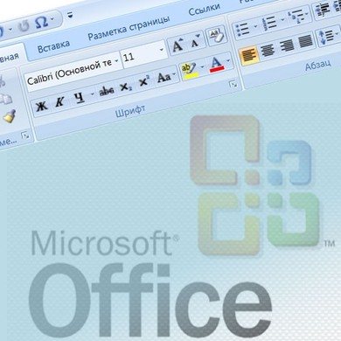
Загальні прийоми форматування текстового документа

Slide 2
Форматування тексту
Форматування тексту - це операції, які пов’язані з оформленням тексту і зміною його зовнішнього вигляду.
Форматування
Символів Абзаців Сторінок

Slide 3
Форматування символів
При форматуванні символів можна встановити такі параметри:
Шрифт (вибирається із списку шрифтів);
Стиль (звичайний, курсив, напівжирний, напівжирний курсив);
Розмір шрифту;
Підкреслення;
Колір символів;
Ефекти (верхній і нижній індекси, перекреслений).

Slide 4
Форматування абзаців
Процес форматування абзацу містить в собі:
Вирівнювання абзаців;
Встановлення відступів абзаців;
Встановлення відстані між рядками і абзацами.

Slide 5
Форматування сторінок
При форматуванні сторінок можна встановити:
розміри верхнього, нижнього, лівого і правого полів;
орієнтацію документа Книжная ( рядки документа паралельні короткій стороні аркуша) абоАльбомная ( рядки паралельні довгій стороні аркуша);
стандартні розміри із списка форматів, які підтримує Microsoft Word (А4, А3).

